Slide 1
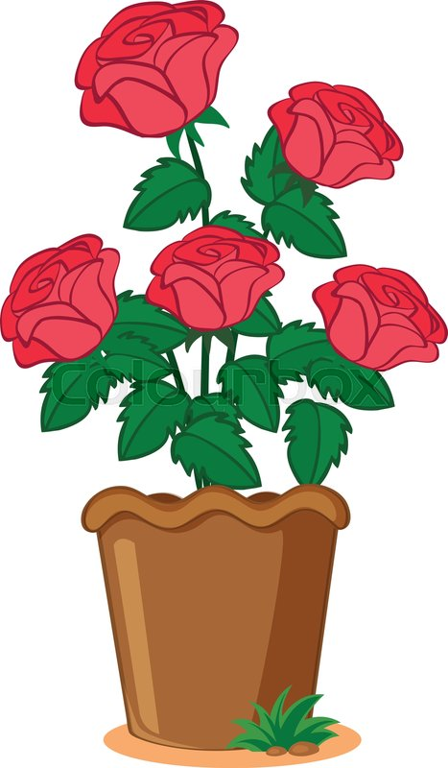
المراجعة: (شيخة السويدي + ابراهيم الزعبي) | الإعداد : (عائشة الذباحي ) | رقم الهدف :3236 | وضع شتلات ورد صغيرة في الرمل بوعاء الزراعة الصغير | الهدف
الفئة العمرية: 13-14 | مستوى الشدة: (شديد) |  | فئة الإعاقة : (توحد،) | بيانات الهدف
درس: هدية لأمي. مريم: تحب أمي الورد كثيراً، وقد اقترب يوم الأم وأريد أن أفاجئها بوردة كبيرة وجميلة. ذهبت مريم لمحل بيع الزهور، نظرت بتمعن لجميع الزهور الجميلة، لفت انتباهها وردة حمراء اللون وكبيرة. وقالت: هذه الزهرة ستعجب أمي كثيرأً. التفتت مريم في محل الزهور يمينا ويسارا وكأنها تبحث عن شيء آخر. فسألها البائع: هل هناك شيء آخر تبحثين عنه. مريم: نعم، إنه هذه الزهرة الحمراء جميلة جدا وأريد أن أضعها في وعاء جميل يناسب الزهرة أشار البائع نحو وعاء مزخرف بشكل جميل وقال: ما رأيك يا مريم بهذا الوعاء. ابتسمت مريم وقال: أجل ... إنه جميل جدا يناسب الزهرة الحمراء كثيراً ساعد البائع في وضع الزهرة بوعاء الزراعة ورجعت للمنزل فرحة بالهدية التي ستقدمها لوالدتها. وعند وصولها للمنزل، قدمت مريم الزهرة الجميلة لأمها وهنأتها بهذه المناسبة السعيدة وأهدتها الوردة الجميلة، فرحت والدة مريم كثيرا بها وقبلها بكل سعادة. |  |  |  | كتاب الطالب

Slide 2
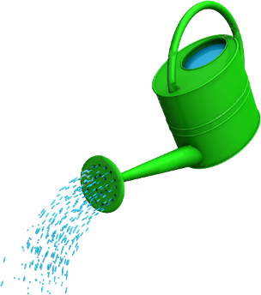
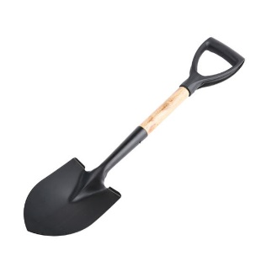
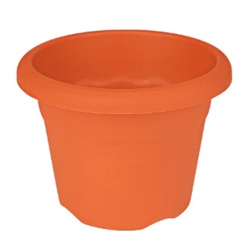
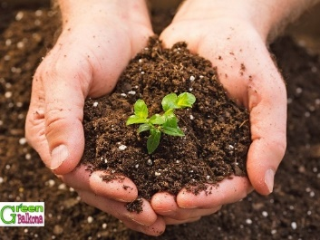
وضع شتلات ورد صغيرة في الرمل بوعاء الزراعة الصغير أهداف أخرى:أن يتعرف الطالب على أدوات الزراعة أن يتعرف على خطوات الزراعة أن يقوم الطالب بزراعة بعض الشتلات | الهدف
انشطة مهارية | المكونات
الأنشطة الصفية : أن يتعرف الطالب على أدوات الزراعة: فيديو يعرض أدوات الزراعة: https://www.youtube.com/watch?v=YaG46yATfgM
ماء
مجرفة
تربة
زهرة
أصيص

Slide 3
وضع شتلات ورد صغيرة في الرمل بوعاء الزراعة الصغير أهداف أخرى:أن يتعرف الطالب على أدوات الزراعة أن يتعرف على خطوات الزراعة أن يقوم الطالب بزراعة بعض الشتلات | الهدف
انشطة مهارية | المكونات
الأنشطة الصفية : 2) أن يتعرف على خطوات الزراعة 3) أن يقوم الطالب بزراعة بعض الشتلات
3) يضع البذور
2) يضع التربة
1) يحضر أصيص

Slide 4
وضع شتلات ورد صغيرة في الرمل بوعاء الزراعة الصغير أهداف أخرى:أن يتعرف الطالب على أدوات الزراعة أن يتعرف على خطوات الزراعة أن يقوم الطالب بزراعة بعض الشتلات | الهدف
انشطة مهارية | المكونات
الأنشطة الصفية : 2) أن يتعرف على خطوات الزراعة 3)أن يقوم الطالب بزراعة بعض الشتلات فيديو توضيحي بخطوات الزراعة: https://www.youtube.com/watch?v=JDjElbOSPnY
6) ينمو الزرع
5) يعرض النبات للشمس
4) يسقي الزرع

Slide 5
الحصة الدراسية: وضع شتلات ورد صغيرة في الرمل بوعاء الزراعة الصغير أهداف أخرى: أن يتعرف الطالب على أدوات الزراعة أن يتعرف على خطوات الزراعة أن يقوم الطالب بزراعة بعض الشتلات 1- تشغيل الفيديو الخاص بالدرس. 2- تنفيذ التمارين والأنشطة الصفية على كتاب الطالب. 3- عرض كيفية التقاط الأدوات من الصندوق. 4- يبتكر المدرس أنشطة وتمارين إضافية. النشاط الرياضي: أن يقوم الطالب مع المعلم بزراعة مجموعة من النباتات لتزيين حديقة المركز. النشاط الفني: تزيين وتلوين الأصيص الذي سيقوم الطالب بالزراعة فيه. النشاط الموسيقى: نشيدة الزهرة https://www.youtube.com/watch?v=LHhDAxey4L4 | دليل للمعلم
يقوم ولي الأمر مع الطالب بزراعة البذور بالاعتماد على التجربة الموجودة في الفيديو تلوين أوراق العمل متابعة الطالب اثناء تأديته الواجبات الالكترونية. | الواجب المنزلي
مجموعة تدريبات على الآيباد تتضمن برامج ترفيهية للزراعة: https://apps.apple.com/ae/app/flower-farm-flowerama/id477742027 https://apps.apple.com/ae/app/flower-garden-free-grow-flowers-send-bouquets/id327466677 https://apps.apple.com/ae/app/grow-flowers-bees/id892360314 | تمارين الكترونية
متوسط: أن يقوم الطالب بالزراعة بمساعدة جزئية جيد: أن يقوم الطالب بالزراعة بدون مساعدة مرتفع: أن يقوم الطالب بزراعة أكثر من واحد بمهارة. | التقييم

Slide 6
اتبع الخطوات للزراعة:
3) يضع البذور
2) يضع التربة
1) يحضر أصيص
6) ينمو الزرع
5) يعرض النبات للشمس
4) يسقي الزرع

Slide 7
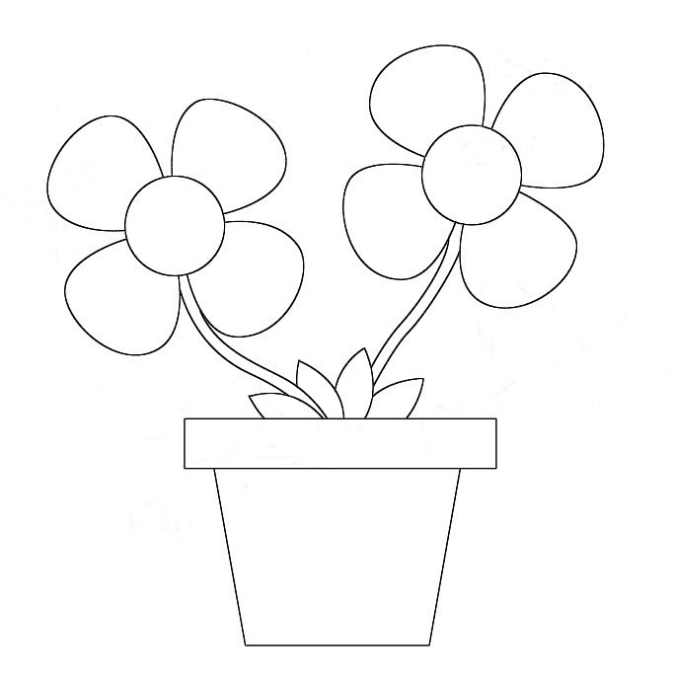
لون:

Slide 8
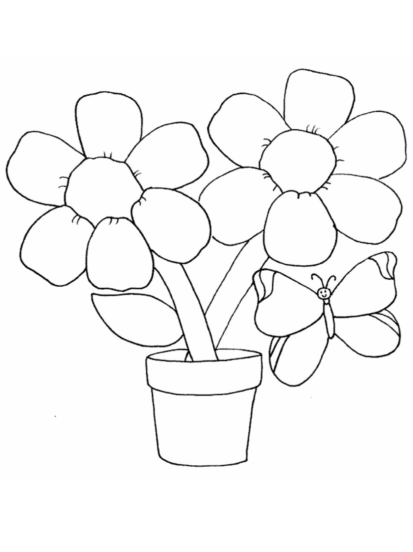

Slide 9
